Slide 1
15장. Samba 서버의 설치와 운영

Slide 2
Samba 서버 소개 [p691]
예전에는 Windows 와 Linux/Unix 사이에 프린터나 폴더등의 자원을 공유하기가 어려웠음
Samba 서버는 Windows와 Linux/Unix 사이에서 자원을 공유하기 위해서 개발됨
Linux에서 Windows의 자원을 사용하는 방법과 Windows에서 Linux의 자원을 사용하는 방법으로 나뉨

Slide 3
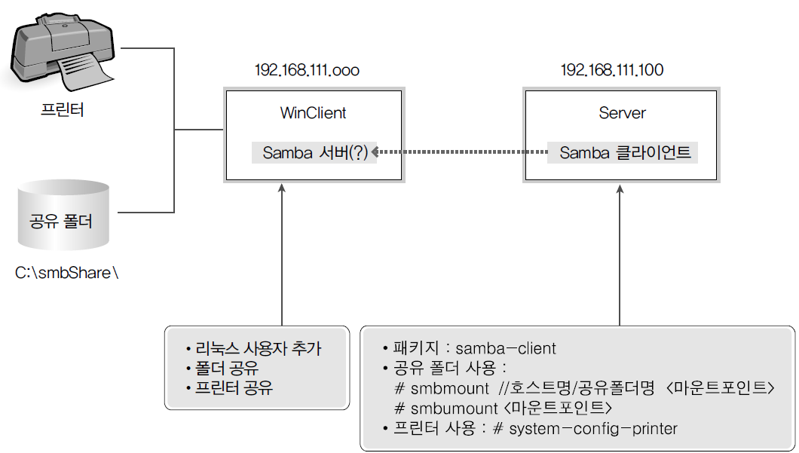
리눅스에서 Windows 폴더와 프린터 사용 [p692]
리눅스에서 Windows의 파일과 프린터를 사용하기 위한 구성도

Slide 4
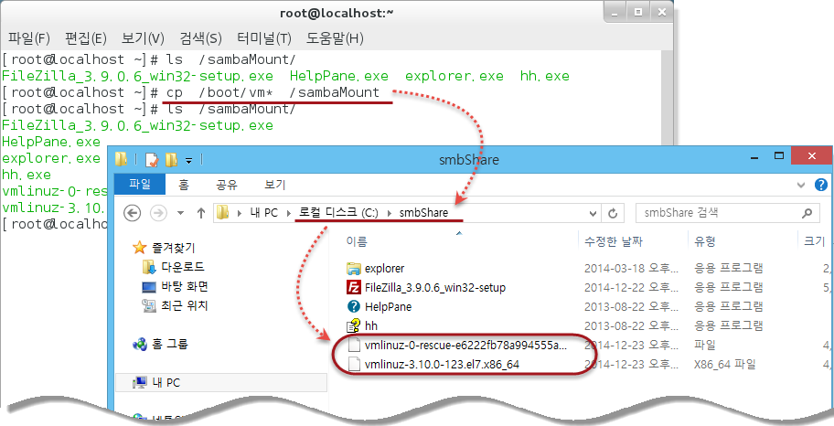
<실습1> 리눅스에서 Windows 폴더 접근 [p693]
실습목표
WinClient의 폴더를 공유하고, Server에서 접근하여 사용하자.
samba 클라이언트 패키지 사용법을 익힌다.
결과 화면 (Linux에서 Windows 공유 폴더 사용)

Slide 5
비타민 퀴즈 15-1 [p697]
▶ 힌트 : samba-client, cifs-utils 패키지를 설치한 후 진행한다.

Slide 6
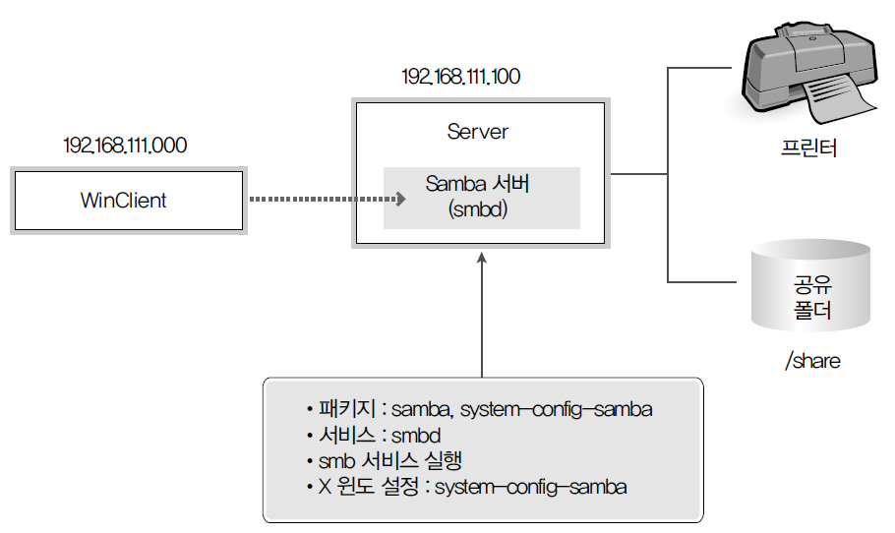
Windows에서 리눅스 폴더와 프린터 사용 [p698]
Windows에서 리눅스의 자원을 사용하기 위한 구성도

Slide 7
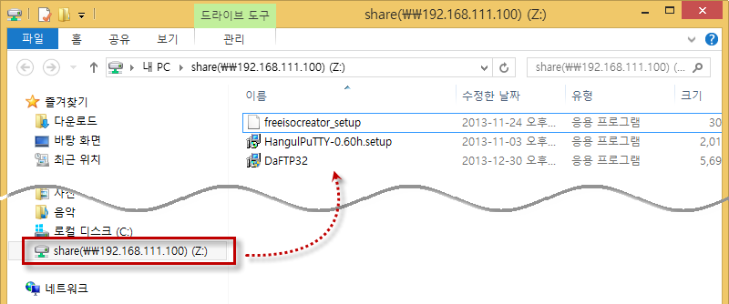
<실습2> Windows에서 리눅스 자원 사용 [p698]
실습목표
Windows에서 리눅스의 자원을 사용해 보자.
Samba 서버 패키지의 설치 및 설정법을 확인한다.
결과 화면 (Windows에서 리눅스의 공유 폴더 사용)

Slide 8
Samba 서버 설정 파일(smb.conf)[p705]
/etc/samba/smb.conf 파일
① [global] : 모든 자원들의 공유를 위한 설정
● workgroup = Windows의 작업 그룹 이름
● server string = Windows의 네트워크에 보이는 컴퓨터 이름
● netbios name = Windows의 네트워크에 참가하는 컴퓨터 이름
● hosts allow = Samba 서버에 접속을 허용할 컴퓨터의 IP 주소
● log file = Samba 서버에 접속하는 컴퓨터의 접속 기록 파일
● security = 보안 옵션(user 또는 share 또는 server 또는 domain)
② [공유이름] : 공유되는 디렉토리에 대한 설정
● comment = 공유하는 디렉터리를 설명. 생략 가능
● path = 물리적인 디렉터리
● writeable = 디렉터리에 쓰기 권한이 있는지 여부
● browseable = 공유 리스트를 보여줄지 여부
● guest ok = 다른 사용자도 사용하게 할지 여부(‘public’과 같음)

Slide 9
비타민 퀴즈 15-2 [p707]
▶ 힌트 1 : samba, samba-client 패키지를 설치한다.
▶ 힌트 2 : system-config-samba 명령어 대신에 smb.conf 파일을 에디터에서 다음과 같이 변경한다.
90행: workgroup = MYGROUP → workgroup
123행: security = user → share
124행: passdb ~~~ → 주석 처리
제일 아래 추가
[share]
path = /share
read only = no
guest ok = yes
▶ 힌트 3 : 방화벽은 ‘systemctl stop firewalld’를 실행해 Off
▶ 힌트 4 : Samba 서버에 접속할 사용자를 생성하고, ‘smbpasswd -a 사용자이름’을 실행해 비밀번호를 지정한다.

